Slide 1
NÄLKÄ

Slide 2
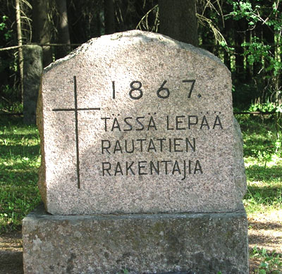
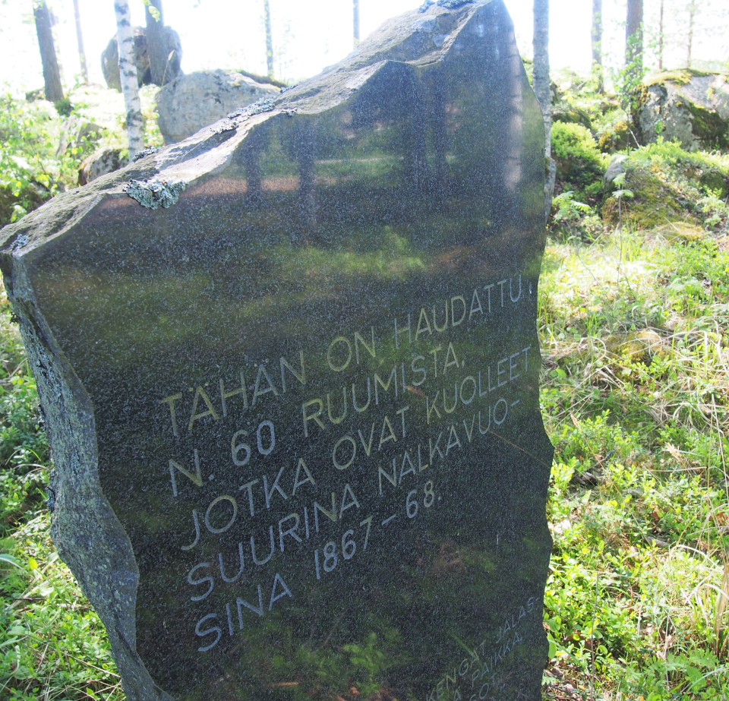
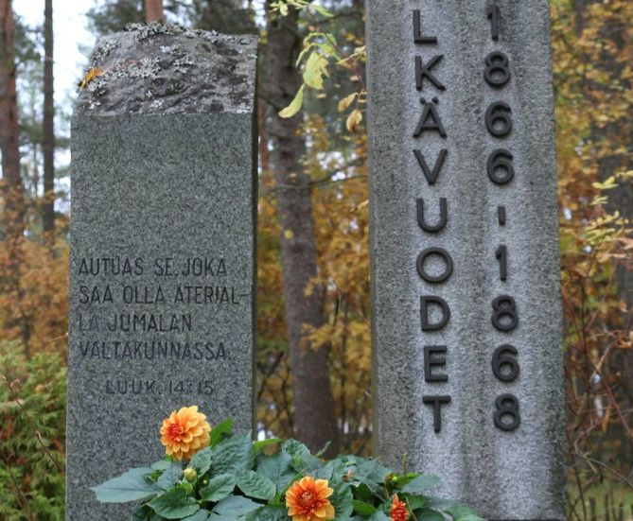
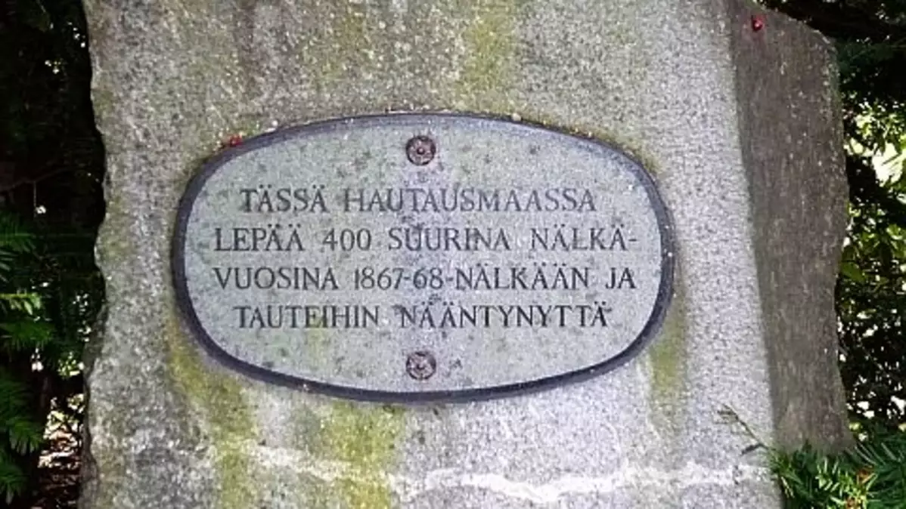
Nälkäisille tarjottiin hätäaputöitä, joita tekemällä sai palkaksi ruoan. Työ oli monesti raskasta eivätkä nälän heikentämät ja tautien vaivaamat ihmiset selviytyneet siitä. Esimerkiksi rautateitä rakennettiin hätäaputöinä.
Eri puolille Suomea on pystytetty muistomerkkejä nälkävuosina kuolleiden muistolle.

Slide 3

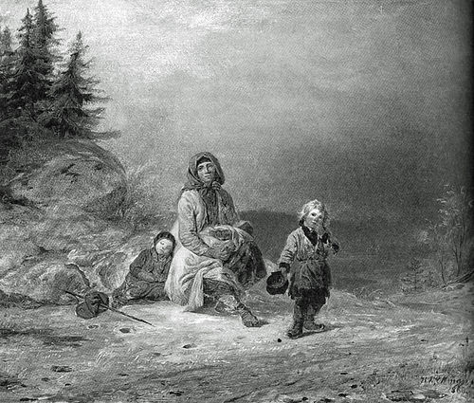
Kerjäläisperhe maantiellä,
Robert Wilhelm Ekmanin maalaus vuodelta 1860. Valokuvia tältä ajalta on vain hyvin vähän.

Slide 4
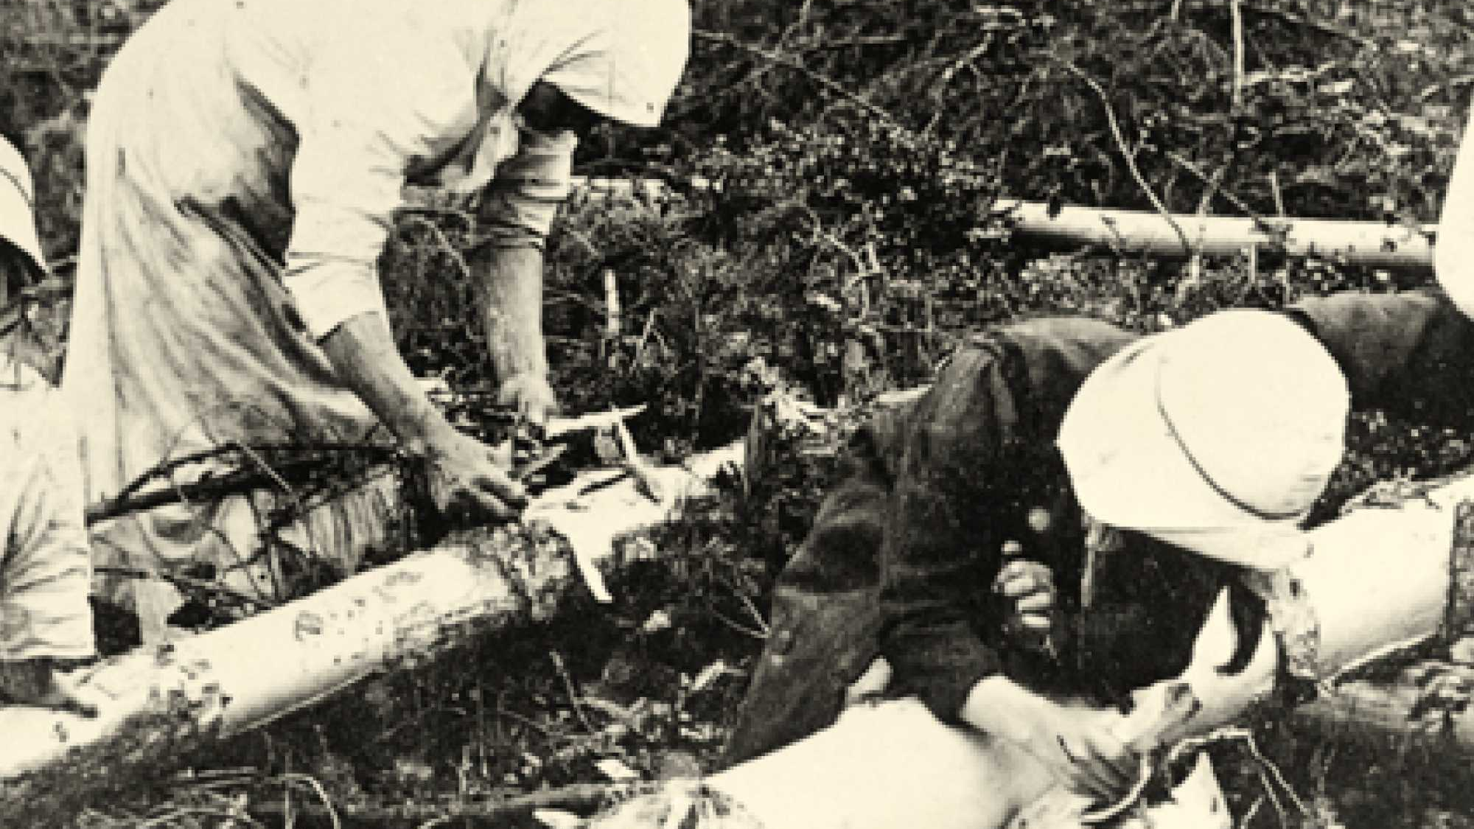
Tässä kuvassa kuoritaan mäntyjä ja irrotetaan niistä pettukerrosta hätäapuruoaksi. Kuva on 1900-luvu puolelta.

Slide 5
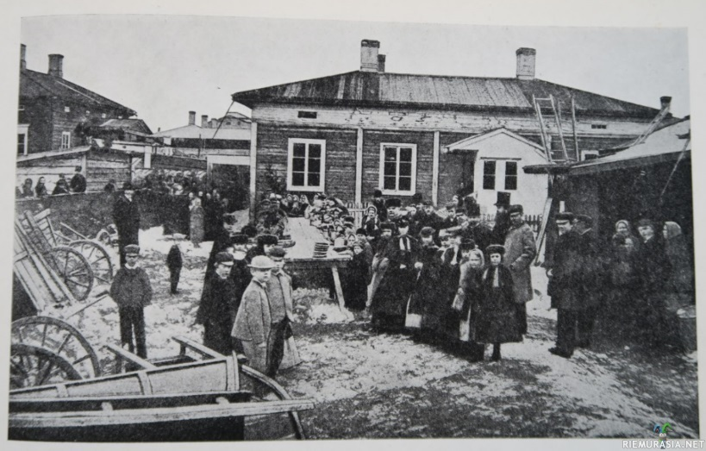
Tampereella kaupunki ruokki nälkiintyneitä. Myös monet yksityishenkilöt auttoivat nälkäisiä omien mahdollisuuksiensa mukaan. Toisaalta samaan aikaan pelättiin oman perheen selviämisen puolesta.

